Slide 1
Titulo Template
Modificado con Python-pptx

Slide 3
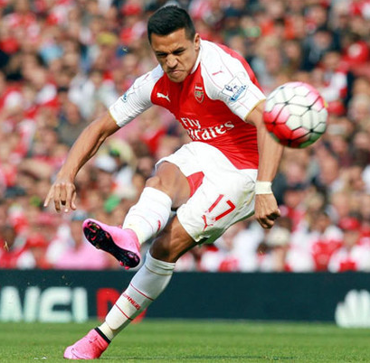
ale.xis

Slide 4
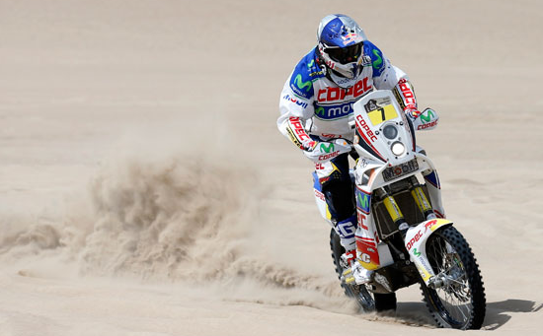
chaleco

Slide 5
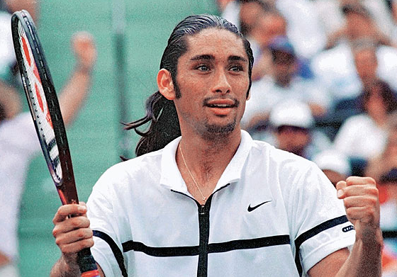
chino

Slide 6
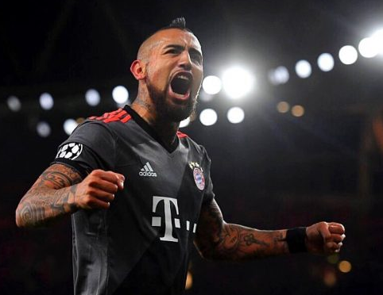
vidal

